Slide 1
Progettare e documentare attività media educative
Alessia Rosa

Slide 2
Progettare
Elaborare uno schema d’azione che deve fare da guida ideale a tutta l’attività educativa e didattica che si svolge in un istituzione formativa, fornendo a tutte le sue componenti un riferimento prospettico chiaro e condiviso di:
VALORI
FINALITÀ
OBIETTIVI
PRINCIPI D’AZIONE
TEMPI
MODALITÀ DI VALUTAZIONE

Slide 3
 | AREE CONCETTUALI | POSTULATI | DOMANDE STRATEGICHE
1 | Lettore | i messaggi dei media sono “costruiti” con linguaggi (e apparati tecnici) diversi | quale linguaggio è utilizzato per costruire questo messaggio?
2 | Scrittore | i messaggi dei media hanno intenzioni comunicative diverse | qual è l’intento di questo messaggio?
3 | Critico | ogni messaggio contiene punti di vista e valori, anche in relazione ad interessi economici o politici | quale punto di vista ispira questo messaggio?
4 | Fruitore | è sempre possibile scegliere le modalità della mia fruizione mediale | sono veramente interessato a fruire di questo messaggio?
5 | Cittadino | i media mettono in relazione e costruiscono la società | questo messaggio migliora la mia relazione con gli altri e il mondo?

Slide 4
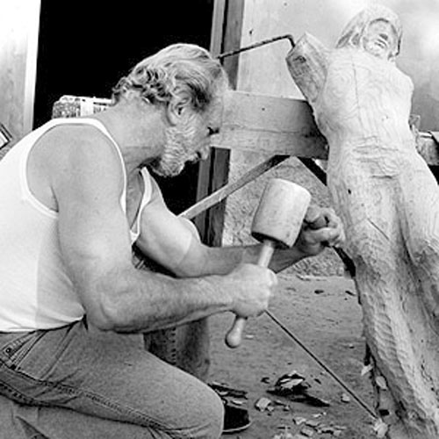
Analisi e Produzione
“Pensatore" di Rodin a Parigi

Slide 5
Finalità e Obiettivi
Delimitazione dell’orizzonte disciplinare o interdisciplinare in cui inserire l’attività di media education

Slide 6
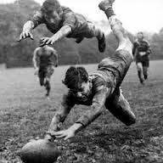
Finalità e Obiettivi
Un intento espresso in modo chiaro e non ambiguo, rispetto al quale è possibile decidere se un percorso o un processo è giunto al termine e/o è valido per giungervi
(Pellerey 1999)

Slide 7
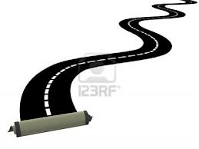
Finalità e Obiettivi
Obiettivi a breve
e lungo termine

Slide 8
Individuazione dei linguaggi
Convergenza digitale

Slide 9
Definizione dei tempi di realizzazione
Troviamo spazi di condivisione

Slide 10
Individuazione delle risorse umane

Slide 11
Individuazione delle risorse
Risorse on-line
L’Ultima a tutti i costi?
Evitiamo intellettualismi
Transfer cognitivo

Slide 12
Attenzione al sovraccarico tecnologico e cognitivo

Slide 13
La produzione
Curare le fasi burocratiche e le autorizzazioni
Non cerchiamo di “copiare i professionisti”

Slide 14
La valutazione
Gradimento
Apprendimento (individuare e distinguere conoscenze e abilità)
Cambiamento
Molto importante riferirsi agli obiettivi del percorso durante la costruzione degli strumenti di valutazione.

Slide 15
Documentazione e condivisione
Progetto ben strutturato
Le fasi di sviluppo
I risultati della valutazione

Slide 16
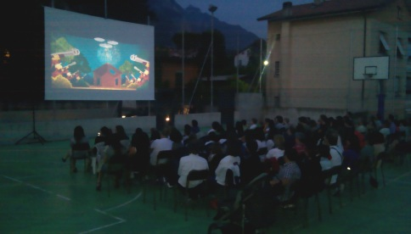
Documentazione e condivisione
Mappare la possibilità di utilizzare supporti territoriali
Riflettere sulla possibilità di inserire il proprio progetto all’interno di più ampie iniziative nazionali o internazionali

Slide 17
Buone Pratiche
http://riviste.erickson.it/med/

Slide 18
http://bricks.maieutiche.economia.unitn.it/

Slide 19
Condivisione in prospettiva etica

